Slide 1
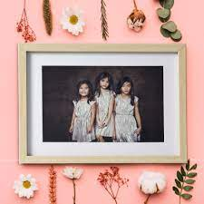
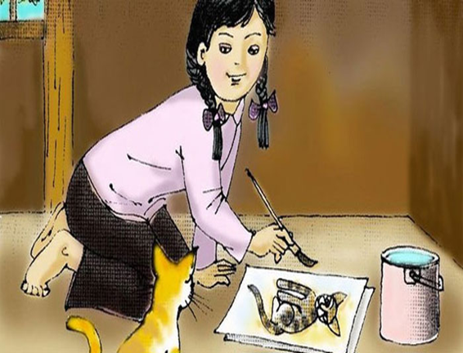
BỨC
TRANH
CỦA
EM
GÁI
TÔI

Slide 2
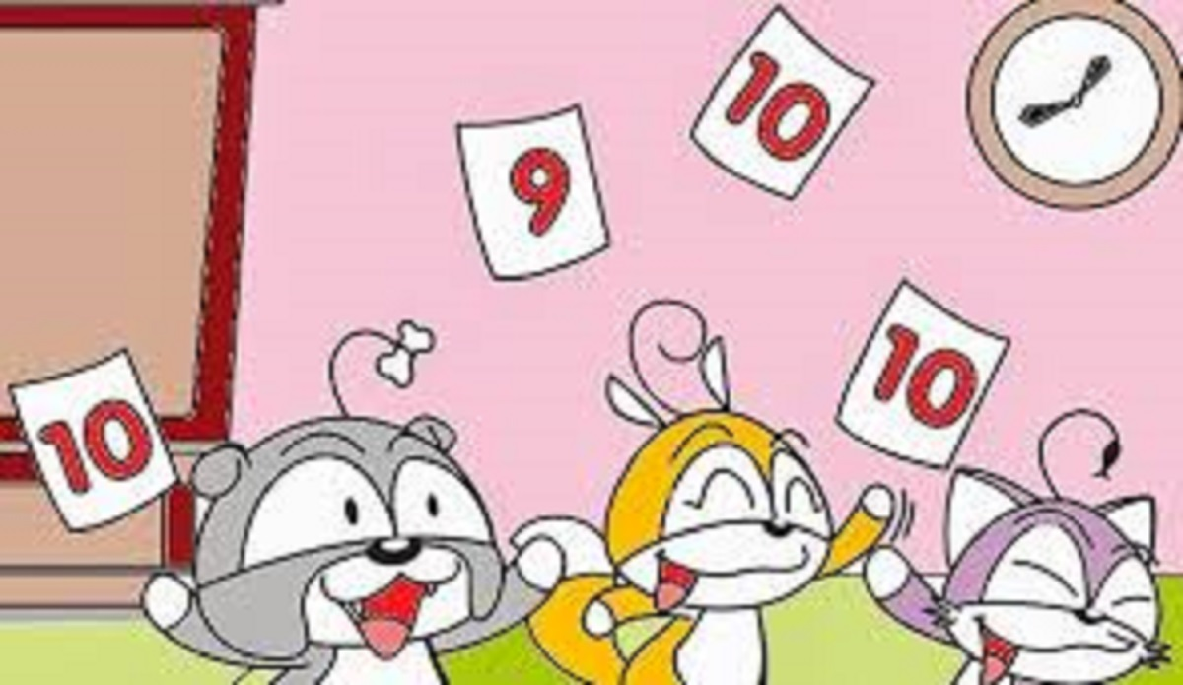
BỨC TRANH CỦA EM GIÁI TÔI
(Tạ Duy Anh)
HOẠT ÐỘNG KHỞI ÐỘNG
Trong gia đình, khi em có thành tích học tập hoặc niềm vui mới, mọi người sẽ bộc lộ tình cảm như thế nào?
Trước những thành công, niềm vui của người khác (người thân, bạn bè) em sẽ có tình cảm như thế nào và ứng xử ra sao?

Slide 3
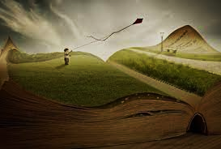
Các em ạ, trong cuộc sống, khi ta đứng trước thành công, niềm vui của người thân, của bạn bè, con người có những cảm xúc và cư xử khác nhau. Có người vui vẻ, chúc mừng, rồi học tập làm theo; song cũng có những lúc ta lại bị những cảm xúc tiêu cực xâm chiếm tâm hồn. Đó là chút gì tự ti, đố kị, thấy mình kém cỏi. Và không phải ai cũng đủ bản lĩnh để đấu tranh với cảm xúc tiêu cực, để sống yêu thương và trân trọng. Truyện “Bức tranh của em gái tôi” là một câu chuyện cảm động ghi lại tinh tế trạng thái tâm lí của con người trước thành công của người thân và gợi bao ý nghĩ nhân văn của cuộc sống.

Slide 4
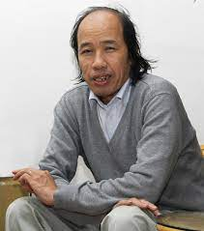
HÌNH THÀNH KIẾN THỨC
KĨ NĂNG: ĐỌC
I. Đọc- tìm hiểu chung
1. Tác giả:
Hãy đọc chú thích (1) SGK trang 48 và giới thiệu những hiểu biết của em về nhà văn Tạ Duy Anh? Em kể tên truyện của tác giả?

Slide 5

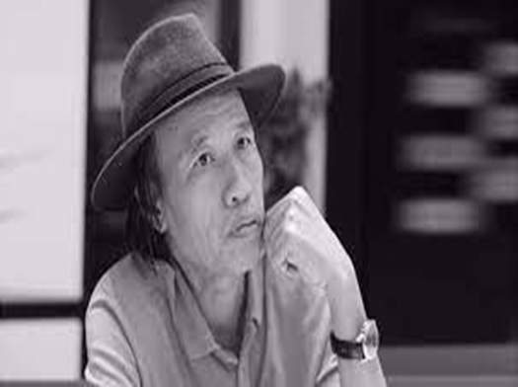
HÌNH THÀNH KIẾN THỨC
KĨ NĂNG: ĐỌC
I. Đọc- tìm hiểu chung
1. Tác giả:
Là nhà văn trẻ trong thời kì đổi mới, có nhiều sáng tác viết cho thiếu nhi như: Quả trứng vàng, Vó ngựa trở về, Bức tranh của em gái tôi...
Truyện viết cho thiếu nhi của ông trong sáng, đậm chất thơ, giàu ý nghĩa nhân văn.
Tạ Duy Anh, sinh năm 1959

Slide 6

2. Tác phẩm:
a. Đọc, chú thích
b. Tìm hiểu chung
Chia lớp thành 6 nhóm, các nhóm thảo luận trong thời gian 5 phút, hoàn thành các nhiệm vụ sau:
Nhóm 1,2 | Nhóm 3,4 | Nhóm 5,6
Xuất xứ của tác phẩm? Trong truyện ngắn Bức tranh của em gái tôi người kể chuyện là ai? Xuất hiện ở ngôi thứ mấy? Tác dụng của việc chọn ngôi kể thứ nhất trong truyện? | Truyện có những nhân vật nào. Ai là nhân vật chính? Hãy tóm tắt truyện? | Văn bản có thể chia thành mấy phần, nêu sự việc chính của mỗi phần

Slide 7

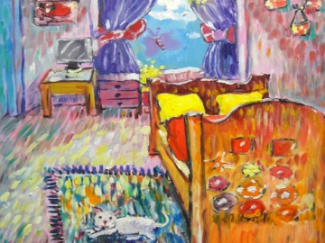
I. Đọc- tìm hiểu chung
2. Tác phẩm:
a. Đọc, chú thích
b. Tìm hiểu chung
*Xuất xứ: “Bức tranh của em gái tôi” là truyện ngắn đoạt giải Nhì trong cuộc thi viết “Tương lai vẫy gọi” của báo Thiếu niên tiền phong 1998.

Slide 8
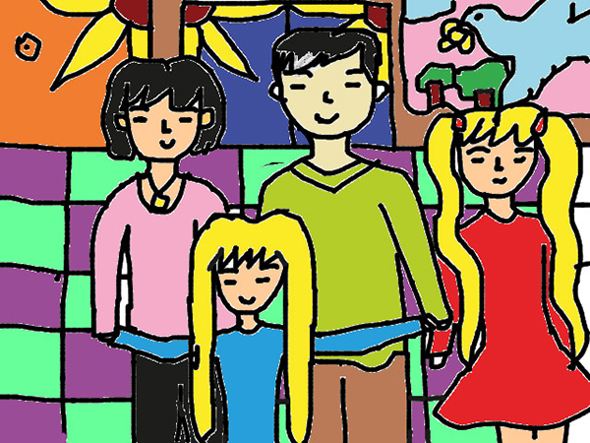
I. Đọc- tìm hiểu chung
2. Tác phẩm:
a. Đọc, chú thích
* Người kể chuyện
- Người kể chuyện là ngời anh trai
- Người kể chuyện xuất hiện ở ngôi thứ nhất, xưng tôi
- Sử dụng ngôi kể thứ nhất có thể khai thác được chiều sâu tâm kí bới nhân vật tham gia vào tiến trình truyện kể.
b. Tìm hiểu chung

Slide 9

I. Đọc- tìm hiểu chung
*Tóm tắt
(nhân vật chính: người anh trai,
em gái Kiều Phương-Mèo)
2. Tác phẩm:
a. Đọc, chú thích
b. Tìm hiểu chung
Kiều Phương là cô gái hay lục lọi đồ và thường bôi bẩn lên mặt. Cô bé có sở thích vẽ tranh nên thường bí mật pha chế màu và vẽ. Khi mọi người phát hiện ra Kiều Phương có tài năng hội họa thì người anh lúc này tỏ ra ghen tị và xa lánh em. Kiêù Phương đạt giải nhất tại trại thi vẽ tranh quốc tế với bức vẽ “anh trai tôi”, lúc này người anh trai mới nhận ra tấm lòng nhân hậu của em và hối lỗi về bản thân mình.

Slide 10
I. Đọc- tìm hiểu chung
2. Tác phẩm:
a. Đọc, chú thích
b. Tìm hiểu chung
* Bố cục (3 phần)
- Phần 1 (từ đầu đến “phát huy tài năng”): Tài năng của em gái được mọi người phát hiện.
- Phần 2 (tiếp đó đến “anh cùng đi nhận giả”): Lòng ghen tị và mặc cảm của người anh.
- Phần 3 (còn lại): Tâm trạng, cảm xúc của người anh khi đứng trước bức tranh của em gái.

Slide 11
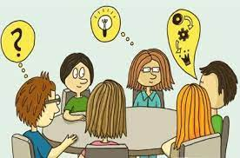

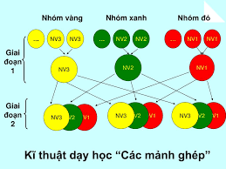
II. Đọc- hiểu văn bản.
1. Nhân vật người em gái.
THẢO LUẬN NHÓM
Chia lớp thành 6 nhóm học tập,
Các thành viên trong nhóm đánh số
thứ tự từ 1,2,3…( nhóm chuyên gia)
Vòng 1. Mỗi nhóm thực hiện
1 nhiệm vụ (Phiếu học tập).
Vòng 2. Thành viên trong mỗi
nhóm (cùng số) sẽ di chuyển đến
vị trí quy định, tao thành nhóm mới
(mảnh ghép). Thành viên trong
nhóm mới chia sẻ kiến thức đã tìm
hiểu ở nhóm chuyên gia.

Slide 12
II. Đọc- hiểu văn bản.
1. Nhân vật người em gái.
PHIẾU HỌC TẬP
Nhóm 1,2 | Nhóm 3,4 | Nhóm 5,6
? Tìm chi tiết miêu tả về ngoại hình, tính cách của Kiều Phương? ? Qua đó em hiểu gì về tính tình của Kiều Phương ? | ? Sở thích của Kiều Phương? Tìm chi tiết nói về sở thích đó của nhân vật? Điều đó giúp em hiểu thêm gì về nhân vật người em? | ? Tìm những chi tiết thể hiện cách cư xử của Kiều Phương dành cho mọi người và cho anh trai? ? Bức tranh Kiều Phương vẽ anh trai đã bộc lộ điều gì? ? Em có nhận xét gì về Kiều Phương?

Slide 13
II. Đọc- hiểu văn bản.
1. Nhân vật người em gái.
PHIẾU HỌC TẬP
Nhóm 1,2 | Nhóm 3,4 | Nhóm 5,6
? Tìm chi tiết miêu tả về ngoại hình, tính cách của Kiều Phương? ? Qua đó em hiểu gì về tính tình của Kiều Phương ? | ? Sở thích của Kiều Phương? Tìm chi tiết nói về sở thích đó của nhân vật? Điều đó giúp em hiểu thêm gì về nhân vật người em? | ? Tìm những chi tiết thể hiện cách cư xử của Kiều Phương dành cho mọi người và cho anh trai? ? Bức tranh Kiều Phương vẽ anh trai đã bộc lộ điều gì? ? Em có nhận xét gì về Kiều Phương?

Slide 14
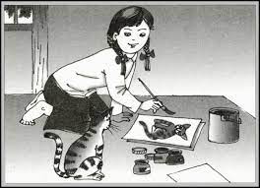
II. Đọc- hiểu văn bản.
1. Nhân vật người em gái.
* Ngoại hình, tính cách.
Tên là Kiều Phương
Anh đặt cho biệt hiệu là Mèo bởi vì khuôn mặt luôn bị chính nó bôi bẩn.
Hồn nhiên vô tư trong sáng, dễ thương.
Dùng tên Mèo để xưng hô với bạn thật vui vẻ
Hay lục lọi các đồ vật

Slide 15
II. Đọc- hiểu văn bản.
1. Nhân vật người em gái.
* Sở thích: Yêu thích vẽ.
Em tự chế thuốc vẽ bằng những vật liệu có sẵn trong nhà từ các xoong nồi, bí mật vẽ tranh.
Là cô bé chăm chỉ, say mê nghệ thuật, có năng khiếu hội họa, đáng khâm phục.
Mọi thứ trong nhà đều được đưa vào tranh: cái bát cám lợn sứt mẻ cũng trở nên ngộ nghĩnh; con mèo vằn vào tranh to hơn cả con hổ nhưng nét mặt lại rất dễ mến...

Slide 16
II. Đọc- hiểu văn bản.
1. Nhân vật người em gái.
*Tình cảm dành cho gia đình, mọi người:
Vui vẻ chấp nhận biệt hiệu “Mèo” anh tặng.
$→$Bức tranh đạt giải đã thể hiện tài năng hội họa vượt trội và tấm lòng nhân hậu, yêu thương anh của Kiều Phương.
$→$ Vui vẻ, cởi mở, nhân hậu.
Dễ thân với bé Quỳnh, chú Tiến Lê ( họa sĩ)
Bị anh mắng vô cớ cũng không khóc hay cãi lại.
Đi thi vẽ tranh - vẽ về anh trai với tất cả tình yêu thương anh.
Được giải, hồ hởi ôm cổ anh chia vui.

Slide 17

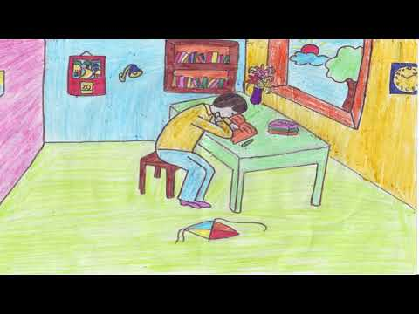
II. Đọc- hiểu văn bản.
1. Nhân vật người em gái.
Kiều Phương là cô bé hồn nhiên vô tư, đáng yêu, có tài năng hội họa, có tấm lòng trong sáng, khoan dung, độ lượng....

Slide 18
II. Đọc- hiểu văn bản.
1. Nhân vật người em gái.
Nghệ thuật miêu tả:
Quan sát tinh tế, lựa chọn hình ảnh tiêu biểu.
Sử dụng ngôn ngữ trong sáng, dễ hiểu.
Nội dung:
Tác giả đã vẽ lên bức chân dung người em là cô bé vô tư, hồn nhiên, trong sáng,có năng khiếu hội họa và có tấm lòng nhân hậu, vị tha.

Slide 19
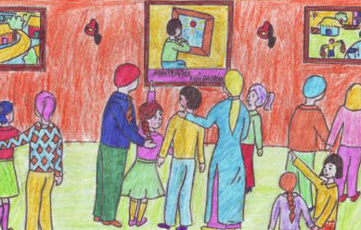

2. Nhân vật người anh.
a. Thái độ hành động của người anh trước khi xem bức chân dung em gái vẽ mình.
Thái độ của mọi người:
Chú Tiến Lê: rạng rỡ lắm.
Ngạc nhiên, sung sướng, vui mừng.
Bố: không tin vào mắt mình.
Mẹ: không kìm được xúc động.
Bé Quỳnh: reo lên thích thú.

Slide 20
2. Nhân vật người anh.
a. Thái độ hành động của người anh trước khi xem bức chân dung em gái vẽ mình.
Thái độ của người anh:
Gục đầu muốc khóc.
Thái độ thất vọng, buồn chán, thiếu tự tin, mặc cảm.
Chẳng tìm thấy ở mình một năng khiếu gì cả.
Không thể thân với mèo như trước được nữa.

Slide 21
2. Nhân vật người anh.
a. Thái độ hành động của người anh trước khi xem bức chân dung em gái vẽ mình.
Hành động của người anh:
Lén xem tranh của em gái.
Buồn bã, thất vọng và ghen tị.
Trút ra một tiếng thở dài
Hay gắt gỏng với em, đẩy em ra...

Slide 22
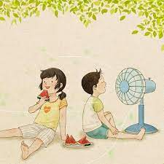
2. Nhân vật người anh.
a. Thái độ hành động của người anh trước khi xem bức chân dung em gái vẽ mình.
Cái mặt lem nhem như chọc tức tôi.
Tôi thấy khó chịu
Khi đạt giải, Kiều Phương ôm cổ- tôi đẩy nó ra.
-> Xa lánh em, đố kị với em.

Slide 23
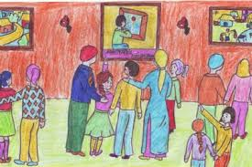
2. Nhân vật người anh.
b. Thái độ hành động của người anh xem bức chân dung em gái vẽ mình
* Bức tranh :
Đóng khung, lồng kính
Một chú bé đang ngồi nhìn ra ngoài cửa sổ, nơi bầu trời trong xanh.
Mặt chú bé toả ra một thứ ánh sáng
kỳ lạ
Suy tư mơ mộng.

Slide 24


2. Nhân vật người anh.
b. Thái độ hành động của người anh xem bức chân dung em gái vẽ mình
Bức tranh đẹp, có hồn. Người anh nhận ra bức tranh là thông điệp về lòng yêu thương mà người em gái đã dành cho mình.

Slide 25

2. Nhân vật người anh.
b. Thái độ hành động của người anh xem bức chân dung em gái vẽ mình
* Thái độ:
- Giật sững người, bám chặt vào mẹ
- Ngỡ ngàng, hãnh diện rồi xấu hổ
+ Giật sững: giật mình, sững sờ, ngạc nhiên.
+ Nhìn như thôi miên: nhìn thu hết tâm trí.
-> Ngỡ ngàng trước tài năng và tình yêu của em đối với mình.
-> Hãnh diện vì em vẽ mình rất đẹp
-> Xấu hổ vì.

Slide 26
2. Nhân vật người anh.
b. Thái độ hành động của người anh xem bức chân dung em gái vẽ mình
Xúc động, ngạc nhiên, không ngờ mình hoàn thiện đến thế. Đây là sự hối hận chân thành, tự nhận thức về bản thân.

Slide 27
III. Tổng kết
2. Nội dung.
1. Nghệ thuật
Truyện cho thấy tình cảm trong sáng, hồn nhiên, tấm lòng nhân hậu của em gái đã giúp người anh nhận ra sự hạn chế của chính mình.
Miêu tả tâm lí nhân vật đặc sắc, ngôn ngữ độc thoại nội tâm.
Cách kể chuyện tự nhiên, hấp dẫn.
Truyện có ý nghĩa giáo dục sâu sắc, đặc biệt với lứa tuổi học sinh phải biết vượt lên sự hạn chế của bản thân để hướng tới điều hoàn thiện về nhân cách
Ngôi kể thứ nhất tạo điều kiện cho nhân vật bộc lộ diễn biến tâm lí tự nhiên, chân thực.

Slide 28

LUYỆN TẬP
Bài 1:
Nhân vật người anh tuy có những điểm tiêu cực như sự đố kị, nhỏ nhen, ghen ghét trước tài năng của em mình; nhưng người anh đã sớm tự nhận thức và biết nhận ra sai lầm của mình. Từ đó, người anh đã tự hoàn thiện nhân cách, tâm hồn trong sáng trở lại, cư xử đúng mực với em, gìn giữ và vun đắp tình cảm anh em.
Nhân vật người anh tuy có những điểm tiêu cực như sự đố kị, nhỏ nhen, ghen ghét trước tài năng của em mình; nhưng người anh đã sớm tự nhận thức và biết nhận ra sai lầm của mình. Từ đó, người anh đã tự hoàn thiện nhân cách, tâm hồn trong sáng trở lại, cư xử đúng mực với em, gìn giữ và vun đắp tình cảm anh em.
Yêu thích nhân vật người em gái: vì Kiều Phương là cô bé có tài năng hội họa, đặc biệt ở em có tình cảm trong sáng, hồn nhiên, tấm lòng nhân hậu, sự đáng yêu. Chính Kiều Phương đã giúp người anh nhận ra sự hạn chế của chính mình.

Slide 29

LUYỆN TẬP
Bài 1:
Bài học:
+ Từ cảm xúc chân thật của người anh giúp người đọc tự nhận thức mình, tự nhận ra những sai lầm của bản thân để sống tốt hơn.
+ Không được đố kị trước tài năng, thành công, niềm vui của người khác.

Slide 30
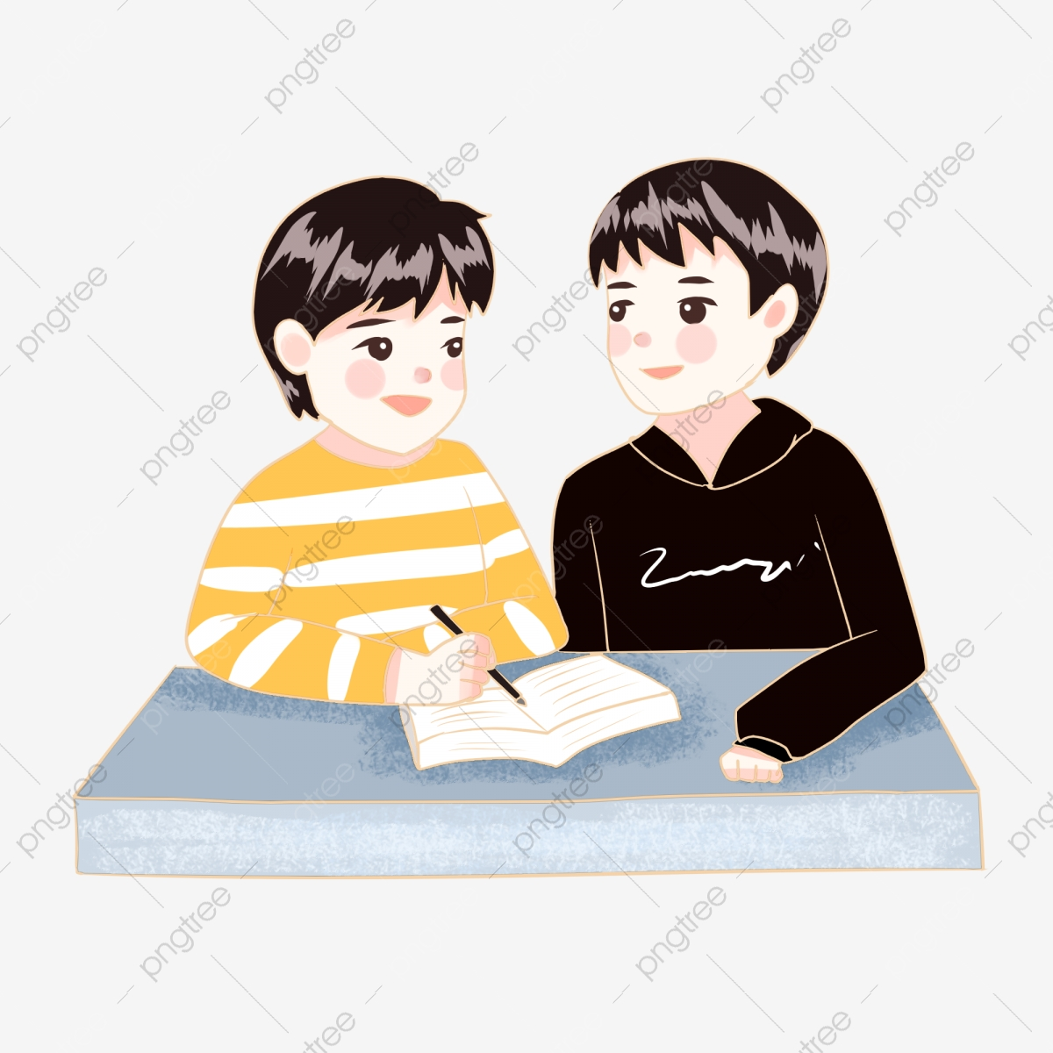
VẬN DỤNG
Thảo luận cặp đôi
Câu hỏi 5 SGK trang 51
Từ văn bản Chuyện cổ tích về loài người, Mây và sóng, Bức tranh của em gái tôi, em nhận thấy điều quan trọng nhất có thể gắn kết các thành viên trong gia đình là gì?

Slide 31
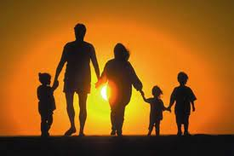
VẬN DỤNG
Câu hỏi 5 SGK trang 51
Mọi thành viên trong gia đình luôn yêu thương, chia sẻ, gắn kết với nhau.
Sự gắn kết đó phải ở cả hai phía, trao đi và nhận lại.
Tôn trọng sự khác biệt, biết gạt bỏ những cảm xúc ghen ghét, đố kị, trân trọng những điểm mạnh của các thành viên, động viên cổ vũ cho người thân để họ có điều kiện phát triển bản thân...

